Slide 1
Упражнение към тема №9
Точки и линии

Slide 2
Координати

Slide 3
Задача №01
Дължина на вектор
За векторите p [12, 8, -1] и q [5, 3, 1] изведете в конзолата на браузъра:
Сумата от дължините на векторите p и q
Разликата от дължините на векторите p и q

Slide 4
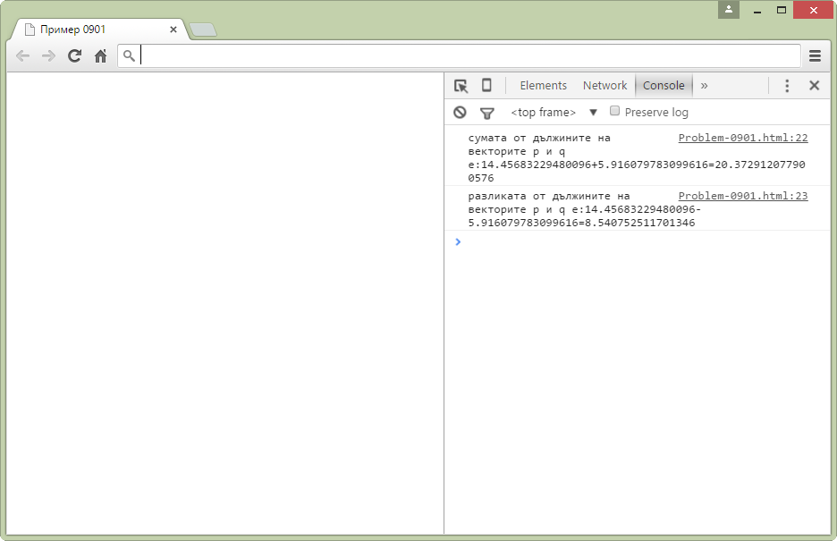
РЕШЕНИЕ

Slide 5
Задача №02
Дължина на вектор
Модифицирайте задача 01, така че за предварително зададени координати xp, yp, zp и xq, yq, zq, на векторите p [xp, yp, zp] и q [xq, yq, zq], изведете на екрана:
Сумата от дължините на векторите p и q
Разликата от дължините на векторите p и q

Slide 6

РЕШЕНИЕ

Slide 7
Задача №03
Дължина на вектор
Модифицирайте задача 02, така че координати xp, yp, zp и xq, yq, zq, на векторите p [xp, yp, zp] и q [xq, yq, zq], да се задават от потребителя и на екрана да се изведждат:
Сумата от дължините на векторите p и q
Разликата от дължините на векторите p и q

Slide 8
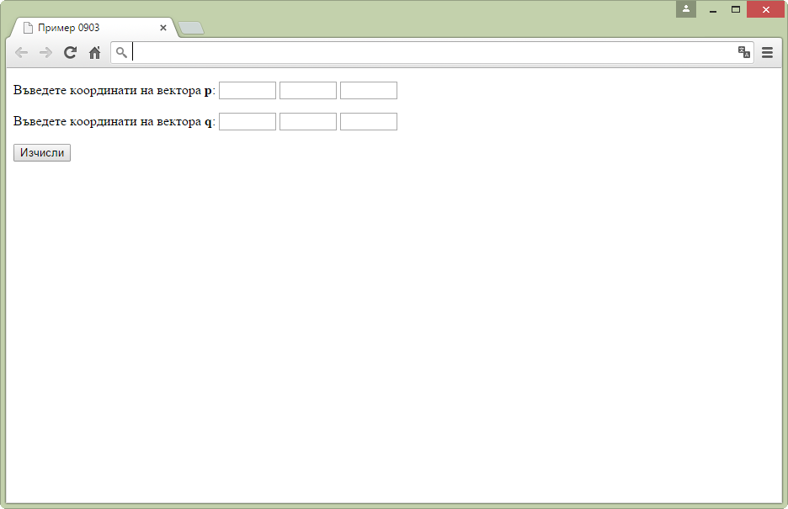
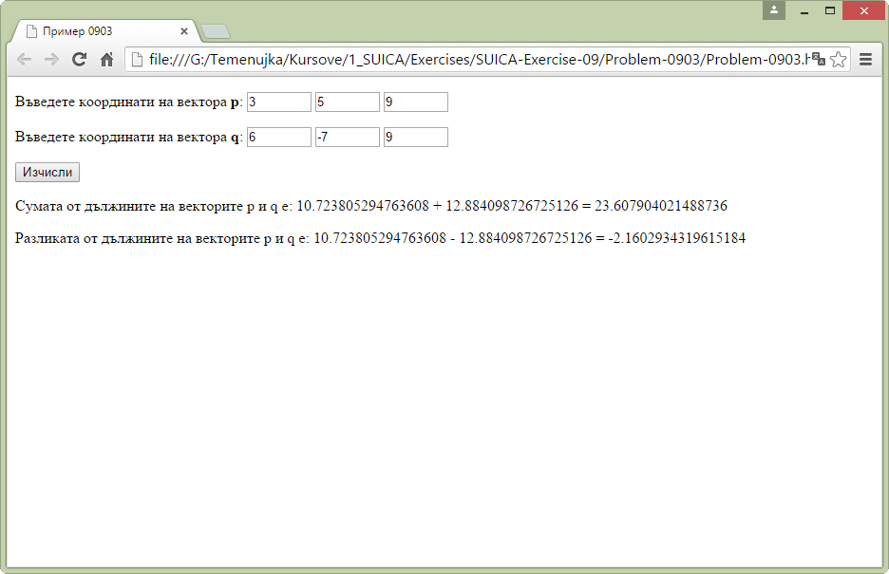
РЕШЕНИЕ

Slide 9
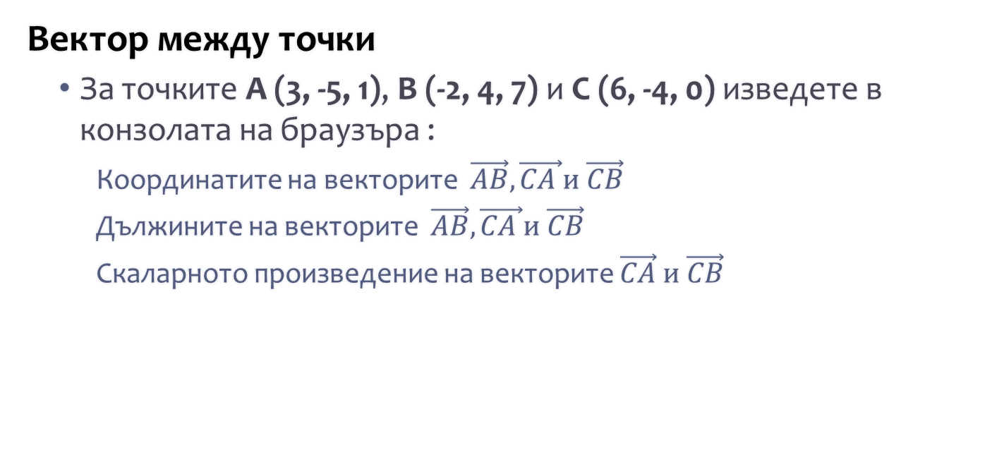
Задача №04
Вектор между точки
За точките A (3, -5, 1), B (-2, 4, 7) и C (6, -4, 0) изведете в конзолата на браузъра :
Координатите на векторите $\vec{AB}, \vec{CA }и \vec{CB}$
Дължините на векторите $\vec{AB}, \vec{CA }и \vec{CB}$
Скаларното произведение на векторите $\vec{CA} и \vec{CB}$

Slide 10
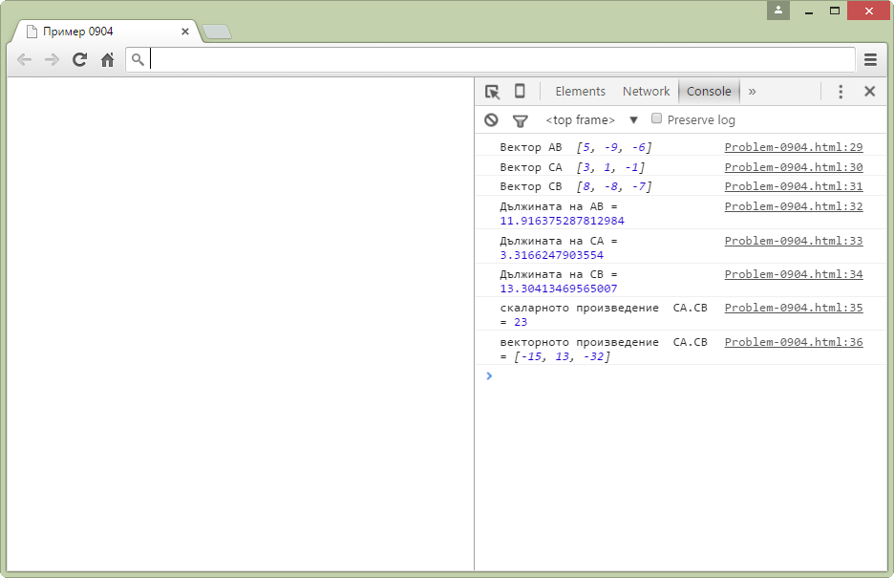
РЕШЕНИЕ

Slide 11
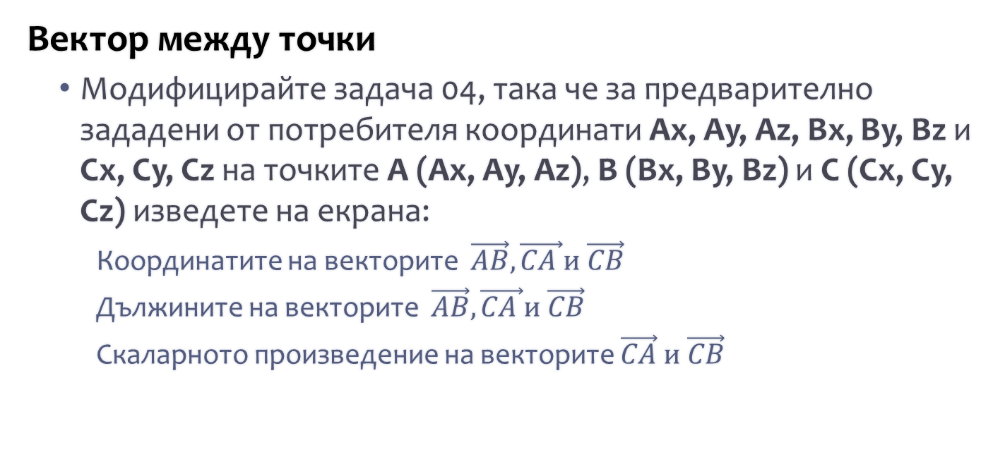
Задача №05
Вектор между точки
Модифицирайте задача 04, така че за предварително зададени от потребителя координати Ax, Ay, Az, Bx, By, Bz и Cx, Cy, Cz на точките A (Ax, Ay, Az), B (Bx, By, Bz) и C (Cx, Cy, Cz) изведете на екрана:
Координатите на векторите $\vec{AB}, \vec{CA }и \vec{CB}$
Дължините на векторите $\vec{AB}, \vec{CA }и \vec{CB}$
Скаларното произведение на векторите $\vec{CA} и \vec{CB}$

Slide 12
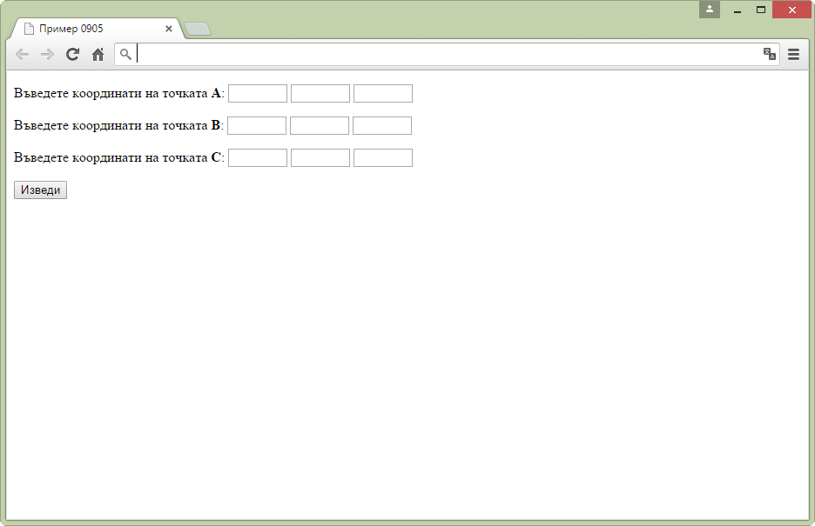
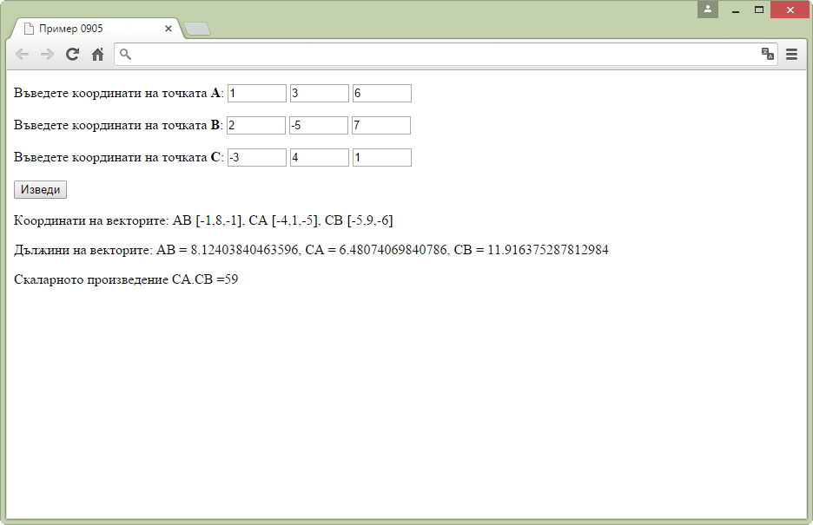
РЕШЕНИЕ

Slide 13
Точки

Slide 14
Задача №06
За предварително зададено n:
Създайте четири точки, които са върхове на квадрат със страна n, лежащ в равнината Оху един, от върховете, на който съвпада с точката О с координати (0, 0, 0)
Променете свойствата на точките, така че:
те да са големи и сини
те да са големи и със случаен цвят

Slide 15
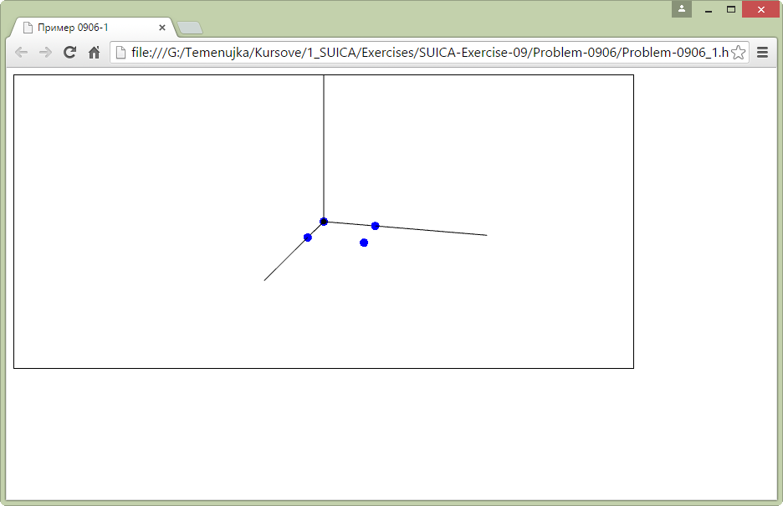
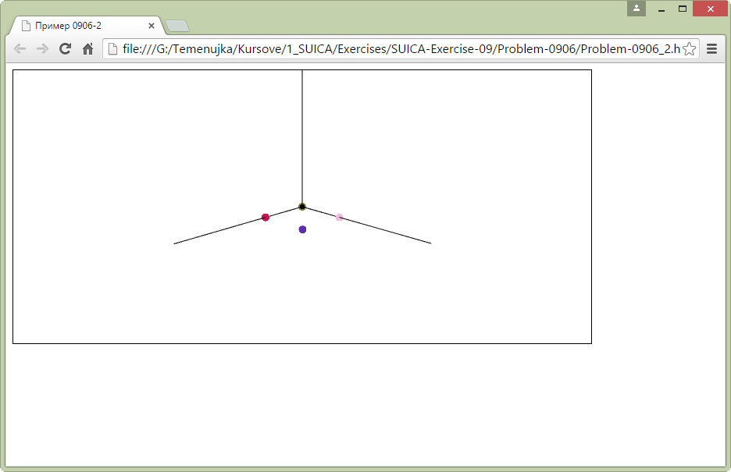
РЕШЕНИЕ 1
РЕШЕНИЕ 2
РЕШЕНИЕ 3

Slide 16
Задача №07
За предварително зададено n:
Създайте осем точки, които са върхове на куб със ръб n един от върховете, на който съвпада с точката О с координати (0, 0, 0)
При така зададеното условие задачата има ли единствено решение?
Създайте осем точки, които са върхове на куб със ръб n геометричният център, на които съвпада с точката О с координати (0, 0, 0)
При така зададеното условие задачата има ли единствено решение?

Slide 17
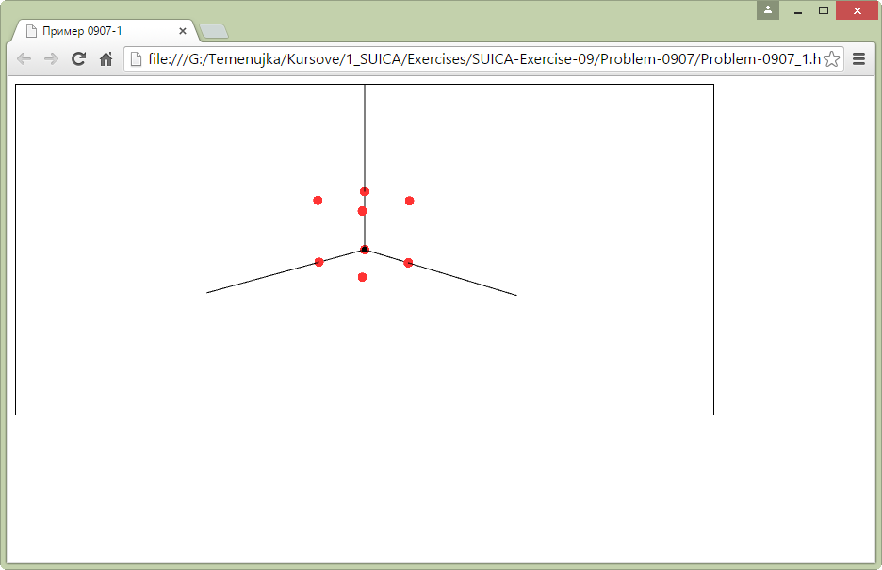
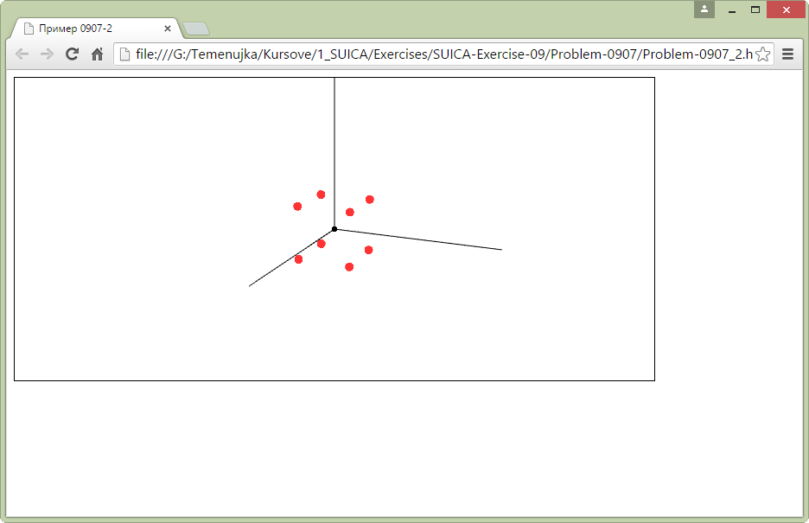
РЕШЕНИЕ 1
РЕШЕНИЕ 2

Slide 18
Задача №08
За предварително зададено n и r създайте n случайни точки:
По окръжност с радиус r и център точката О с координати (0, 0, 0)
По окръжност с радиус r и център точка с координати (x, y, z), където х, у, z са предварително зададени

Slide 19
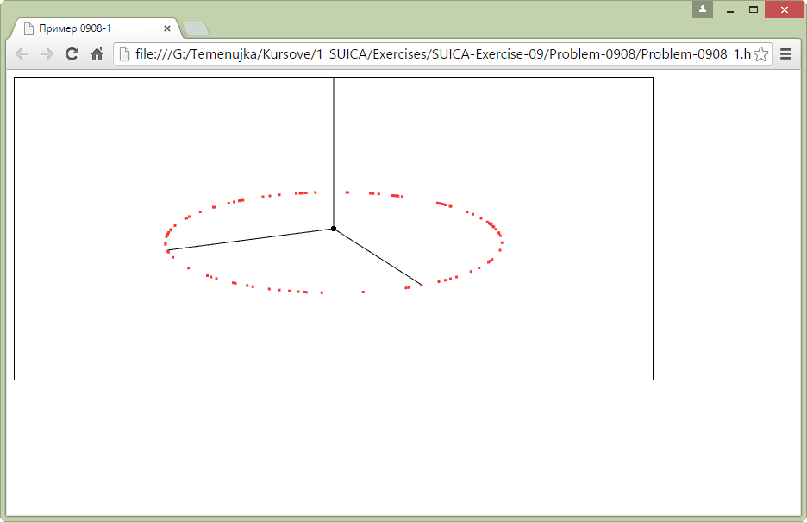
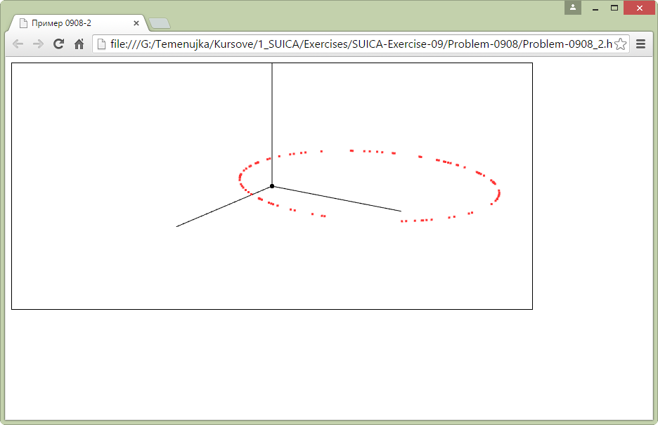
РЕШЕНИЕ 1
РЕШЕНИЕ 2

Slide 20
Задача №09
За предварително зададено n, r, х, у, z създайте n случайни точки:
Разпределени равномерно по окръжност с радиус r и център точка с координати (x, y, z)
Променете характеристиките на точките, така че те да са големи и половината да са червени, а другата половина черни на цвят

Slide 21
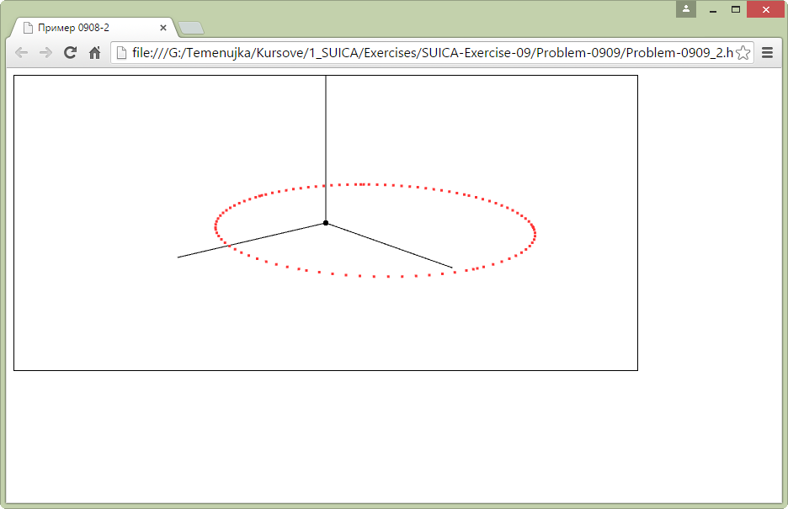
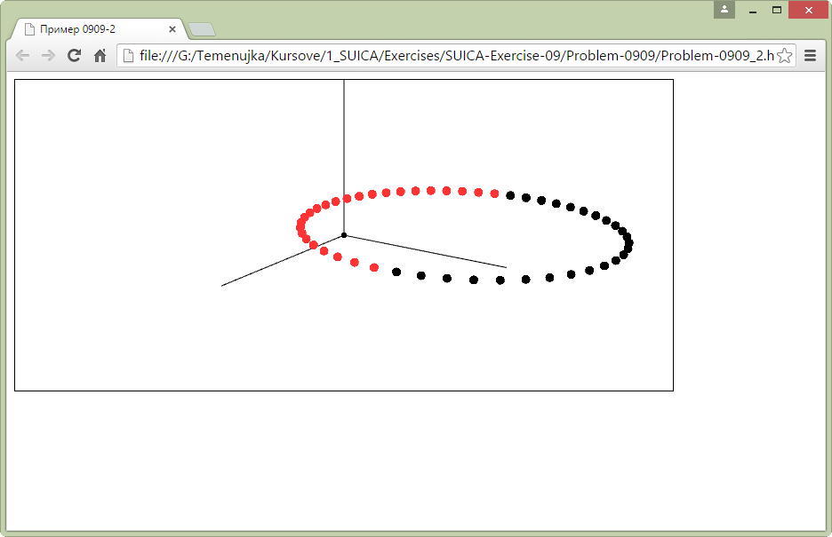
РЕШЕНИЕ 1
РЕШЕНИЕ 2

Slide 22
Задача №10
За предварително зададено n, r, х, у, z създайте n случайни точки:
По повърхността на сфера с радиус r и център точка с координати (x, y, z), задайте точките да са големи, кръгли и със случаен цвят По повърхността на полусфера с:
отвора надолу
отвора нагоре
отвора в страни По 1/4 и 1/6 от повърхността на сфера

Slide 23
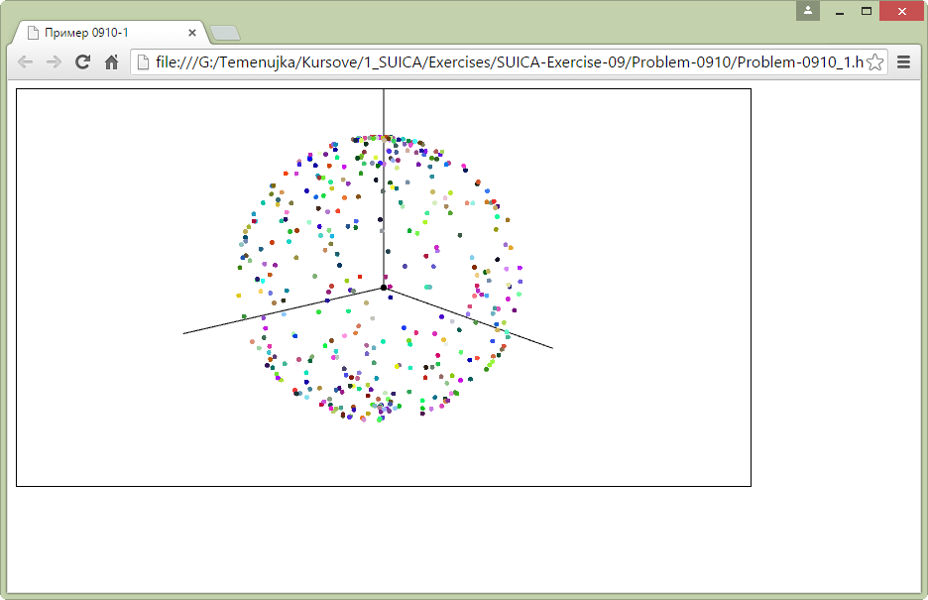
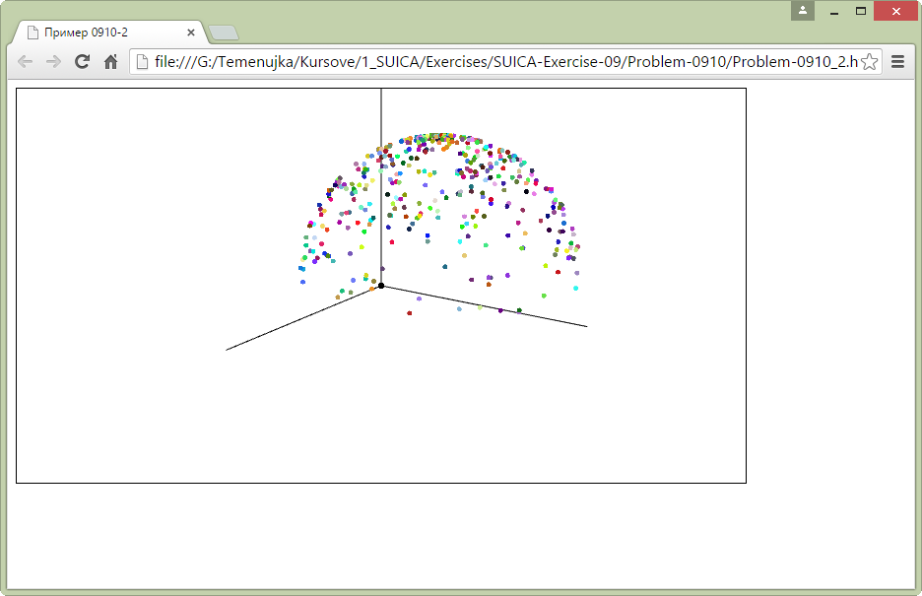
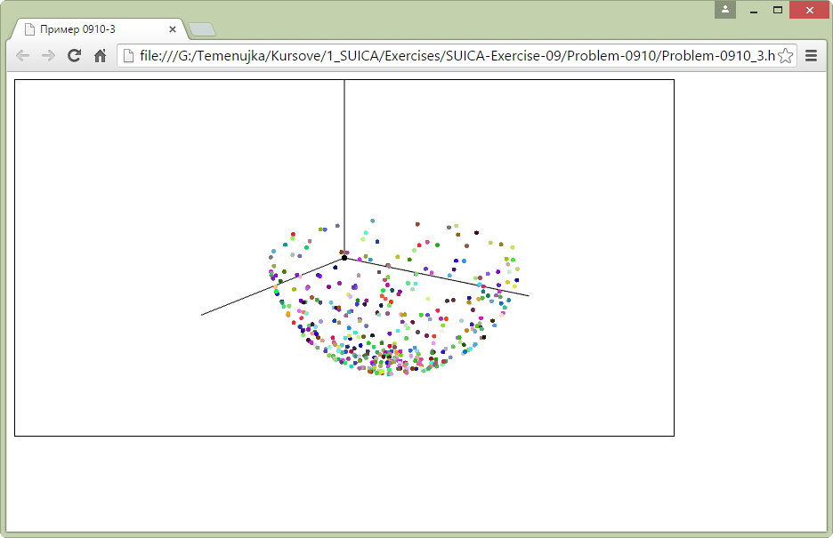
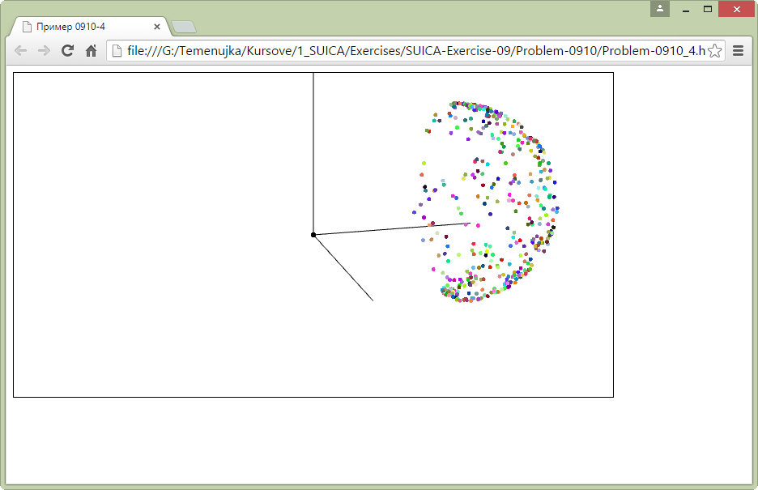
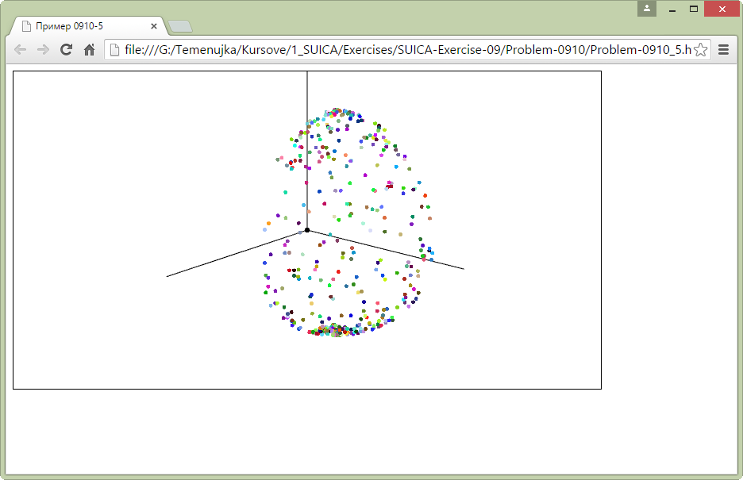
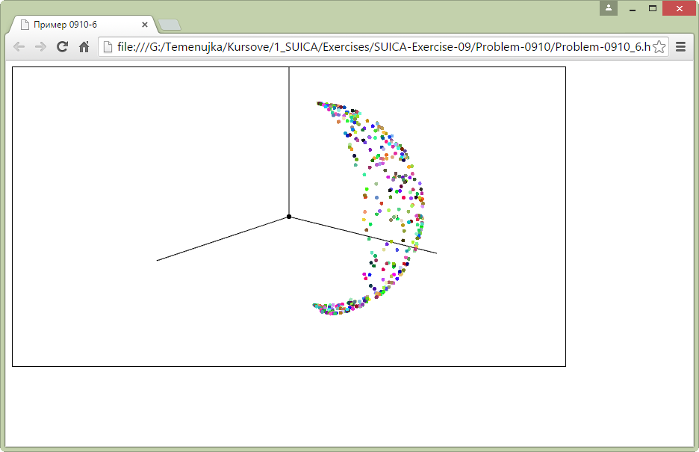
РЕШЕНИЕ 1
РЕШЕНИЕ 2
РЕШЕНИЕ 3
РЕШЕНИЕ 4
РЕШЕНИЕ 5
РЕШЕНИЕ 6

Slide 24
Задача №11
За две случайни точки A и B, които са с по-голям размер и син цвят и предварително зададено n
Постройте n на брой точки, които лежат между точките А и B

Slide 25
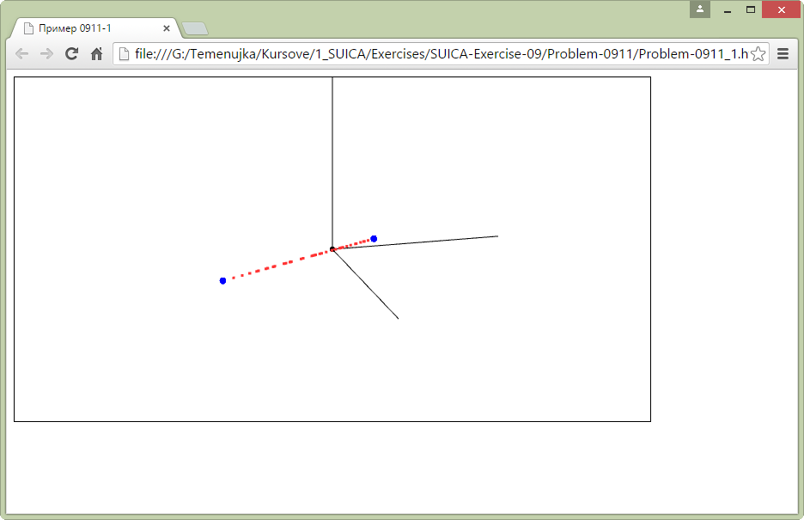
РЕШЕНИЕ

Slide 26
Задача №12
Създайте две случайни точки A и B, за които
Задайте да са с по-голям размер и син цвят
Постройте точката С, която е среда на отсечката АB, има същият размер, но с червен цвят

Slide 27
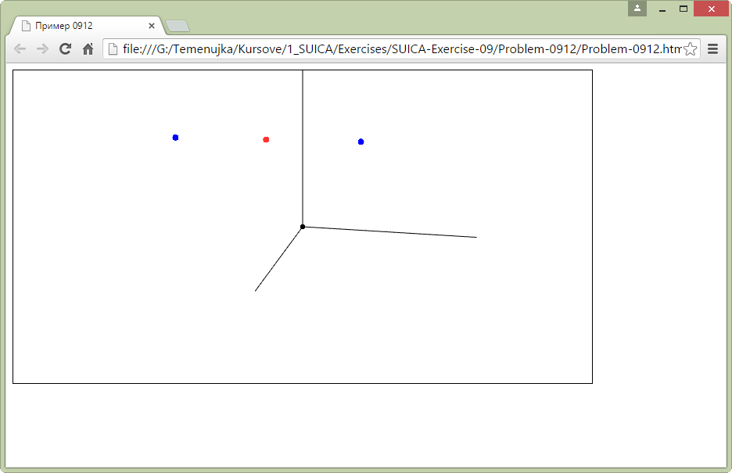
РЕШЕНИЕ

Slide 28
Линия, лъч, отсечка

Slide 29
Задача №13
При предварително зададена дължина n и точка с координати (х, у, z) начертайте:
отсечка успоредна на оста Ох, с начало зададената точка и дължина n
лъч успореден на оста Оу, с начало зададената точка
права успоредна на оста Оz, която минава през зададената точка

Slide 30
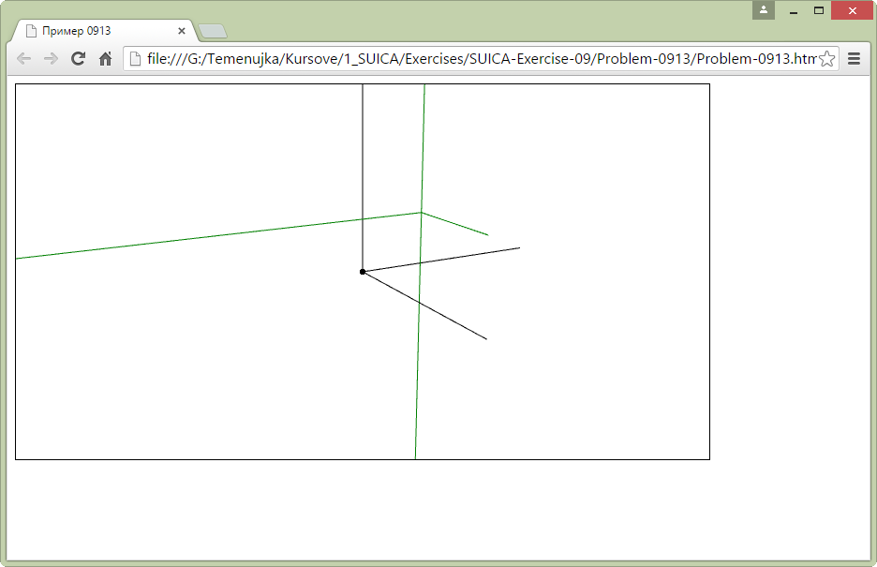
РЕШЕНИЕ

Slide 31
Задача №14
За предварително зададени n, m и произволна точка с координати (x, y, z) като използвате отсечки начертайте правоъгълник с размер nxm лежащ в равнина успоредна на равнината Oxy, един от върховете му съвпада с точката с координати (x, y, z), за който:
страните и диагоналите да са сини отсечки
върховете да са големи, червени точки

Slide 32
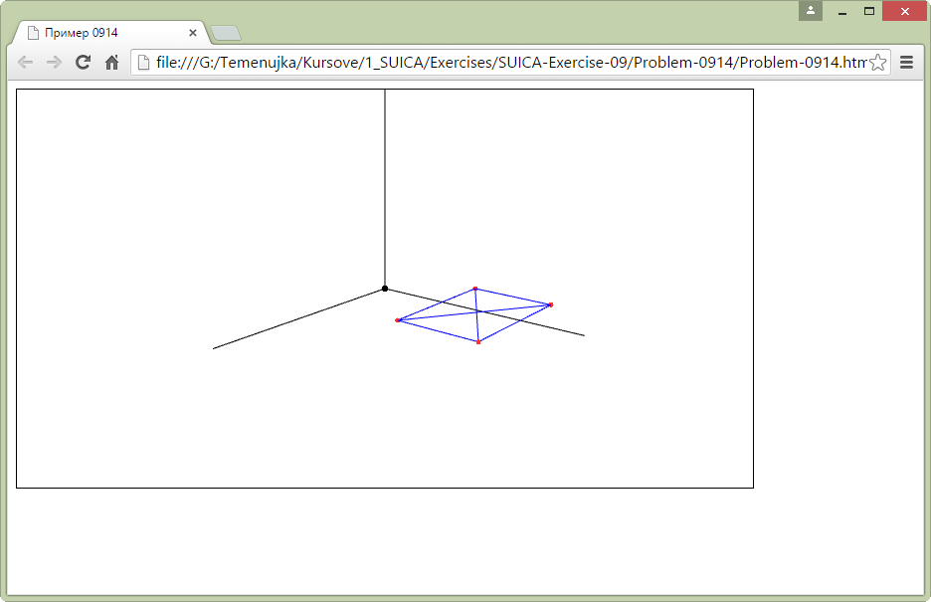
РЕШЕНИЕ

Slide 33
Задача №15
За предварително зададени n, r, x, y, z, начертайте n на брой случайни хорди в окръжност с радиус r и център точка с координати (x, y, z)

Slide 34
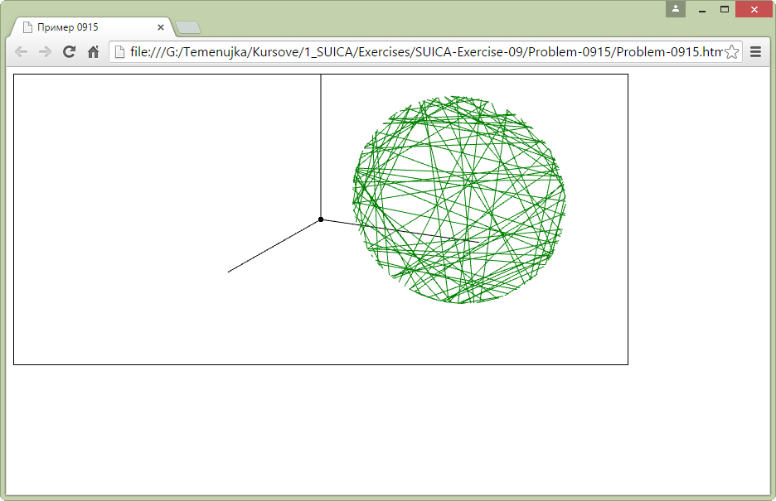
РЕШЕНИЕ

Slide 35
Задача №16
За предварително зададени n, r, x, y, z, начертайте n на брой случайни хорди с една и съща дължина, в окръжност с радиус r и център точка с координати (x, y, z)

Slide 36
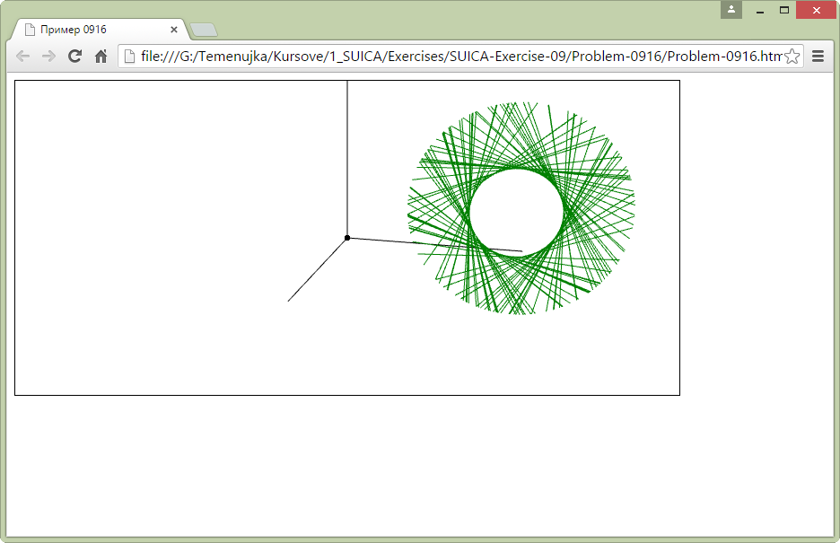
РЕШЕНИЕ

Slide 37
Задача №17
За предварително зададени n, r начертайте n на брой отсечки с една и съща дължина, разположени по повърхността на цилиндър с радиус на основата r и център на една от основите му случайна точка

Slide 38
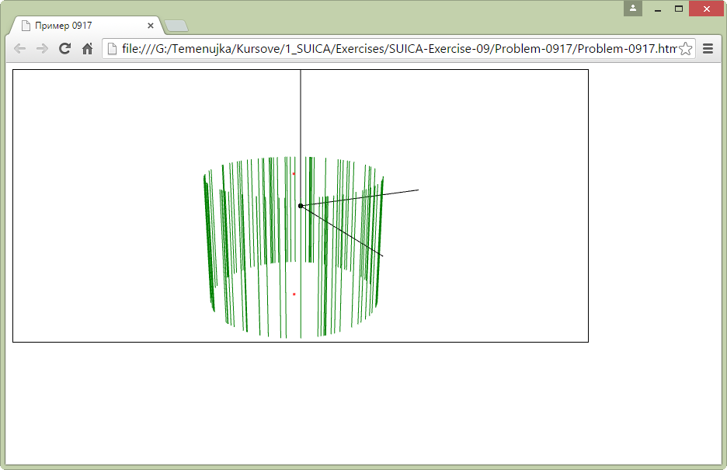
РЕШЕНИЕ

Slide 39
Задача №18
За предварително зададени n, r начертайте n на брой отсечки с една и съща дължина, разположени равномерно по повърхността на цилиндър с радиус на основата r и център на една от основите му случайна точка

Slide 40
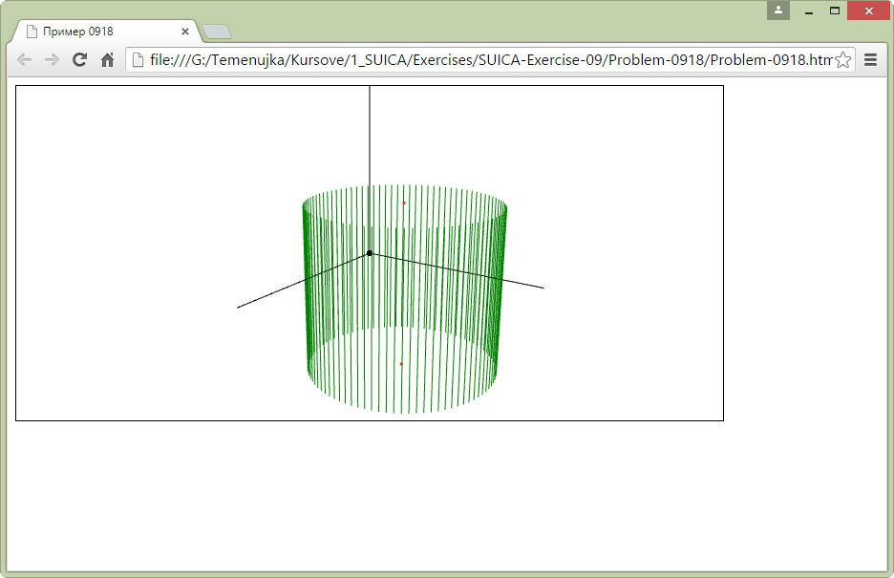
РЕШЕНИЕ

Slide 41
Край
Коментари, въпроси

